Slide 1


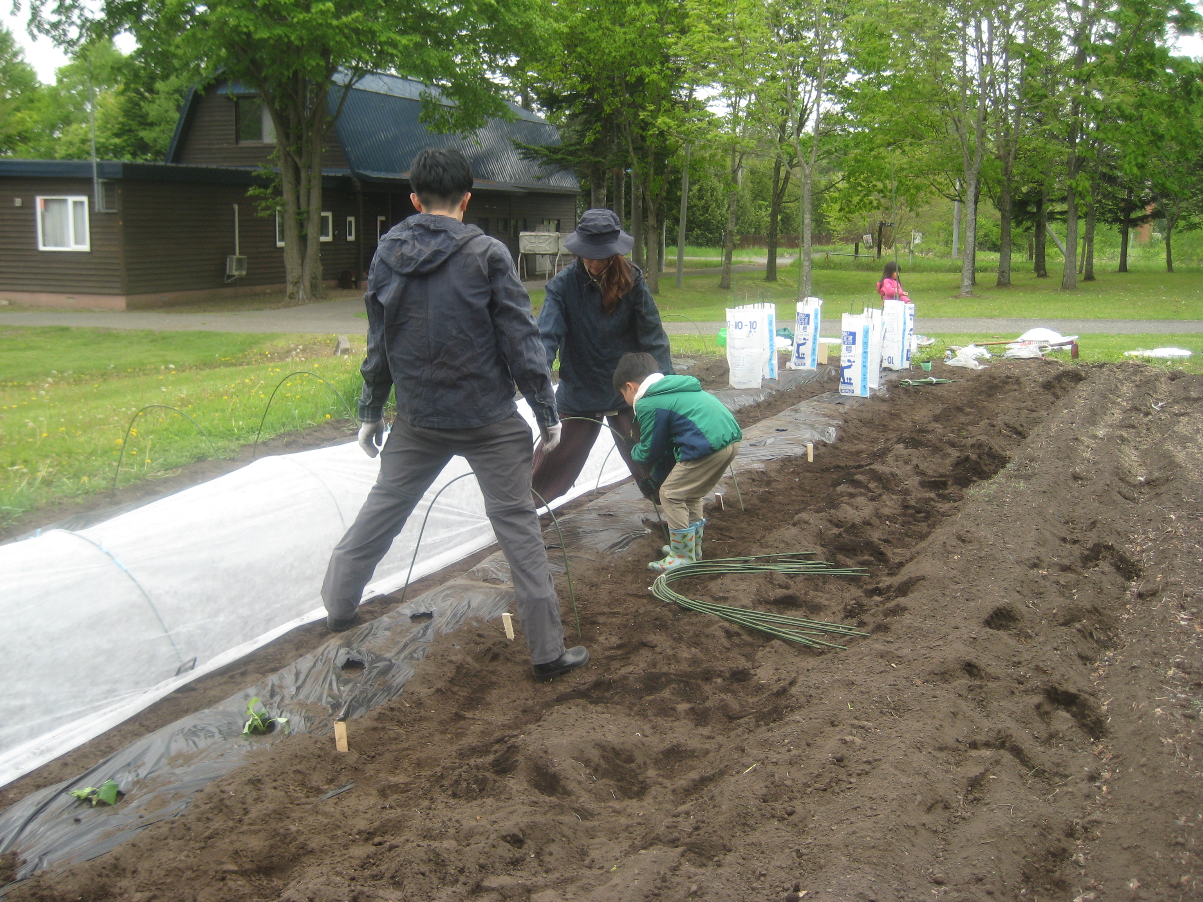
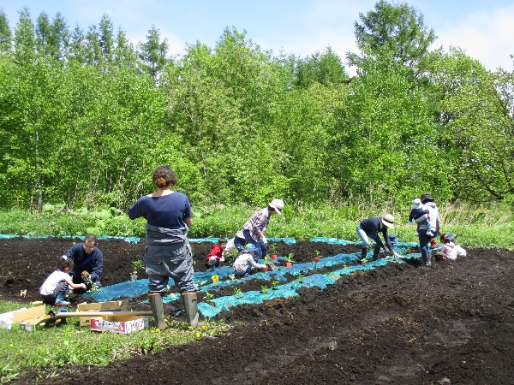

エコパ探検隊 参加者募集
春だ！畑に種をまこう
エコロジーパークの畑で、野菜づくりを楽しみませんか？
自然とふれあいながら美味しい野菜を育てましょう！
日時 5月３０日（土） １０：００～１２：００
対象 未就学児～ （小学生以下は保護者同伴）
参加料 １グループ 1,000円
定員 ４グループ
会場 ビジターセンターで受付⇒車で畑に移動
服装 汚れてもよい服装・長ぐつ・軍手等
その他 ・野菜苗・種は１グループに５種類ほど提供
・収穫まで定期的に管理可能なグループ
申込 ・ビジターセンター窓口
・電話 0155-32-6780
・先着順 ４月３０日（木）～５月２５日（月）
※雨天は順延になります

